Slide 1
Corrosion humide des métaux

Slide 2
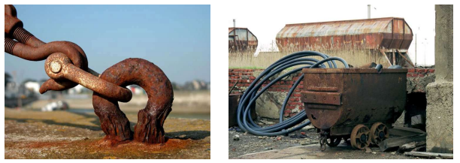
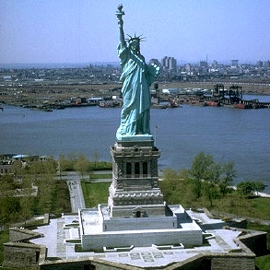

Slide 3
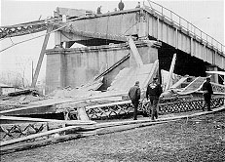
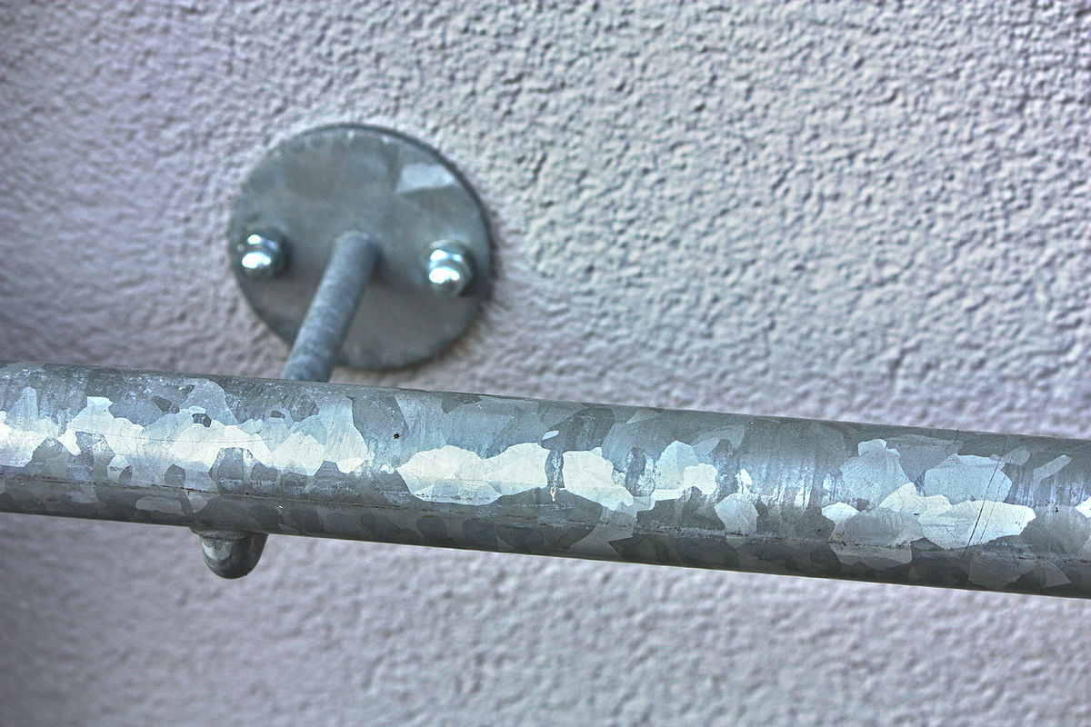

Slide 4
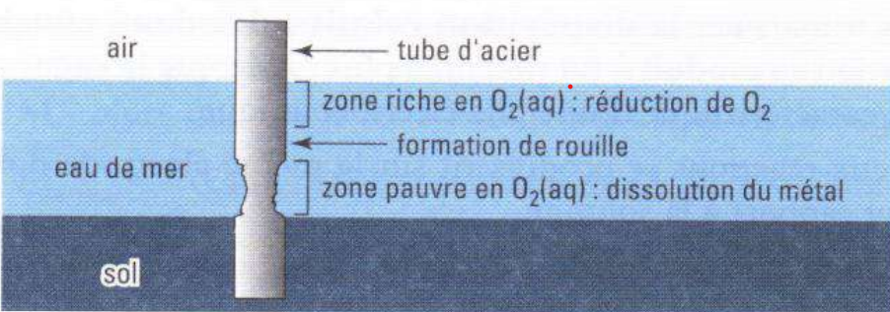

Slide 5
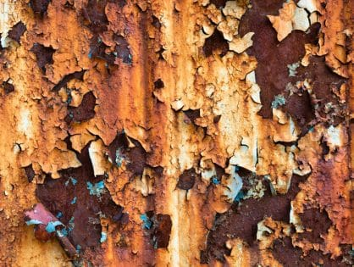
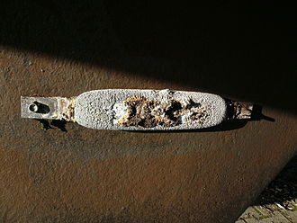
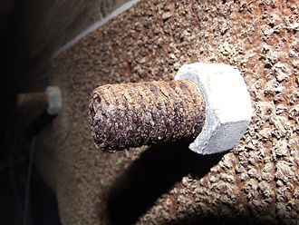
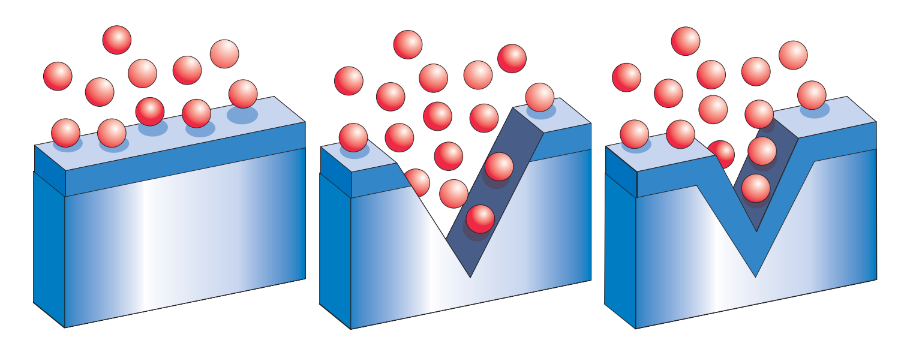

Slide 6
 | Contact entre deux métaux
 | Boulon de fer sur une plaque de Cuivre

Slide 7
 | Principe | Domaine d’application | Avantages | Inconvénients
Passivation | Le métal s’oxyde en un de ces oxydes ou hydroxyde qui est solide | Certains aciers inoxydables | Processus qui s’entretient en cas de rayure | Pas applicable pour tous les métaux (la rouille)
Revêtement non métallique | le métal est physiquement séparé du milieu oxydant (peinture, laquage,etc) | Tour d’Eiffel (fer) | Moins cher | Une fissure provoque la corrosion sous le revêtement Renouvellement de la couche de peinture
Revêtement métallique | Par électrolyse ou plonger dans un métal fondu (galvanisation par exemple) | Signalétique routières, portails, vérandas, Silo,etc | Zn ou Sn est plus réducteur que le fer donc si lui qui s’oxyde même après une rayure | Consomme de l'énergie
Anode sacrificielle | le métal est relié par un métal plus réducteur | Coque de bateau | Pas besoin de recouvrir l’ensemble du métal | Il faut remplacer l’anode lorsqu’elle est totalement dissoute
En imposant un courant (plus rare) | le potentiel du métal est amené dans sa zone d’immunité | Ouvrages enterrés (canalisations) ou immergés | Surface à couvrir grande | Consomme de l’énergie

